Slide 1
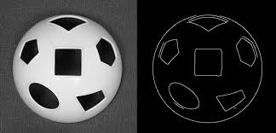
تشخیص لبه
(edge detection)

Slide 2

مقدمه
یکی از متداولترین اعمال در تحلیل تصویر تشخیص لبه می باشد به این دلیل که لبه مرز میان یک شی و زمینهء آن است به عبارت دیگر لبه تغییر دو سطح خاکستري یا مقادیر مربوط به روشنایی دو پیکسل مجاور است که در مکان خاصی از تصویر رخ می دهد. هر چه این تغییر در سطح بیشتر باشد تشخیص لبه ساده تر خواهد بود.
نقاطي از تصویر كه داراي تغییرات روشنایي ناگهاني هستند اغلب لبه نامیده مي شوند.
انسان مي تواند بسیاري از اشیاء را از روي تصویر خطوط آنها شناسایي كند. بهترین مثال برای آن تصاویر کارتنی است. سیستم بینایي انسان قبل از بازشناسي رنگ یا شدت روشنایي نوعی كشف لبه انجام مي دهد. بنابراین انجام كشف لبه قبل از تفسیر تصاویر در سیستمهاي خودكار منطقي به نظر مي رسد. انجام عملیات كشف لبه پردازش مهمي در بسیاري از سیستمهاي بینایي مصنوعي محسوب مي شود. هدف اصلی لبه یابی کاهش حجم داده ها در تصویر به همراه حفظ ساختار و شکل اصلی تصویر است.

Slide 3
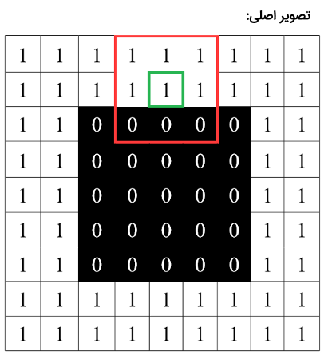
انواع الگوریتم های لبه یابی
۱- الگوریتم sobel
پیش از پیاده‌سازی کد مربوط به تشخیص لبه در پایتون، ابتدا ریاضیات نهفته در پس انجام این کار مورد بررسی قرار می‌گیرد. انسان‌ها در کار تشخیص لبه‌های یک تصویر عملکرد بسیار خوبی دارند، اما چطور می‌توان به یک کامپیوتر یاد داد که کار مشابهی را انجام دهد؟ ابتدا، می‌توان یک تصویر که در آن یک مربع سیاه در میان یک پس زمینه سفید قرار گرفته است، فرض کرد.

Slide 4
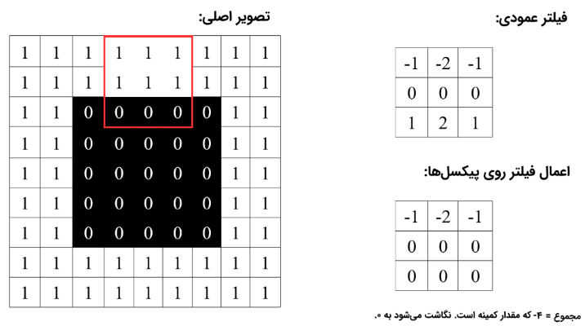
در این مثال، در نظر گرفته می‌شود که هر پیکسل مقداری بین ۰ (سیاه) و ۱ (سفید) دارد. بنابراین، در حال حاضر فقط با تصویر سیاه و سفید کار خواهد شد. نظریه کاملا مشابهی، روی تصاویر رنگی نیز قابل اعمال است. اکنون، فرض می‌شود که کاربر در تلاش است تا مشخص کند که آیا پیکسل مشخص شده با رنگ سبز، جزوی از این تصویر است یا خیر. انسان‌ها به سادگی پاسخ این پرسش را می‌دانند و فورا پاسخ مثبت خواهند داد. اما چطور می‌توان از پیکسل‌های موجود در همسایگی استفاده کرد تا به کامپیوتر کمک شود که به نتیجه‌ای مشابه آنچه انسان رسیده است، برسد. یک مربع کوچک ۳ × ۳ از پیکسل‌های محلی که پیکسل سبز رنگ در وسط آن قرار دارد، در نظر گرفته می‌شود. این مربع، به رنگ قرمز نمایش داده شده است. سپس، فیلتری روی این مربع کوچک اعمال می‌شود
فیلتری که اعمال می‌شود، در تصویر روبرو نمایش داده شده است و در نگاه اول، کمی عجیب به نظر می‌رسد. اما در ادامه، عملکرد آن مورد بررسی قرار خواهد گرفت. در ادامه این مطلب، هر گاه گفته شود که «فیلتر روی مربع محلی کوچک متشکل از پیکسل‌ها اعمال شود» بدین معنا است که هر پیکسل موجود در مربع محلی قرمز رنگ در هر پیکسل موجود در فیلتر به صورت «درایه‌ای» ضرب می‌شود. بنابراین، پیکسل موجود در سمت چپ بالا در مربع قرمز، برابر با ۱ است. این در حالی است که پیکسل موجود در سمت چپ بالا در فیلتر، برابر با ۱- است؛ بنابراین، حاصل ضرب این دو با یکدیگر، برابر با ۱- است که می‌توان آن را در بالا و سمت چپ مربع نتیجه، مشاهده کرد. سایر پیکسل‌های موجود در مربع نتیجه نیز به همین ترتیب به دست آمده‌اند.

Slide 5
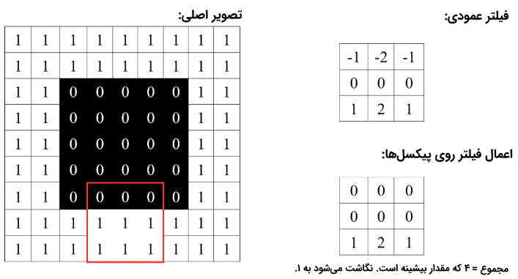
گام بعدی، جمع کردن پیکسل‌های موجود در مربع نتیجه است که خروجی ۴- را به دست می‌دهد. شایان توجه است که ۴- در واقع کوچک‌ترین مقداری است که می‌توان با اعمال این فیلتر به دست آورد (زیرا پیکسل‌ها فقط می‌توانند ۰ و ۱ باشند). بنابراین، پیکسل مورد پرسش، بخشی از لبه عمودی بالایی است. زیرا مقدار کمینه ۴- حاصل شده است.
می‌توان مشاهده کرد که نتایج نسبتا مشابهی حاصل شده است، با این تفاوت که مجموع مقادیر نتیجه، برابر با ۴ است. ۴ بیشترین مقداری است که می‌توان با اعمال این فیلتر به دست آورد. بنابراین، مشخص می‌شود که پیکسل در لبه عمودی پایینی قرار دارد؛ زیرا پس از اعمال فیلتر، بیشترین مقدار ۴ به دست آمده است. برای نگاشت مجدد این مقادیر به بازه ه و ۱، هر یک از ارقام با ۴ جمع و سپس بر ۸ تقسیم می‌شوند. بدین شکل، ۴- به ۰ (مشکی) و ۴ به ۱ (سفید) نگاشت می‌شود. بنابراین، با استفاده از این فیلتر که به آن «فیلتر عمودی سوبل» گفته می‌شود، می‌توان به سادگی لبه‌های عمودی موجود در تصویر را پیدا کرد.

Slide 6
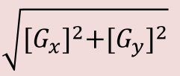
برای لبه‌های افقی چه کاری می‌توان انجام داد؟ به سادگی، ترانهاده فیلتر عمودی اعمال می‌شود و این فیلتر جدید برای شناسایی مرزهای افقی روی تصویر اعمال می‌شود. اکنون، اگر هدف تشخیص مرزهای افقی، مرزهای عمودی و مرزهایی است که در میان این‌ها قرار دارند، می‌توان امتیازهای افقی و عمودی را محاسبه کرد.
براي مشخص شدن کلیه لبه ها:
اگر Gx و Gy تصاویر فیلتر شده به وسیله ماسک افقی و عمودي باشند، آنگاه تصویر لبه هاي تصویر را بهتر نشان میدهد. روال فوق به عملگر یا الگورریتم سوبل موسوم است.
در عمل، به منظور کاهش هزینه محاسبات، به جاي بالا میتوان از تقریب [Gx] + [Gy] استفاده میشود. توجه شود که نتیجه این دو فرمول تقریبا یکسان است ولی فرمول دوم با هزینه کمتري قابل محاسبه است.

Slide 7
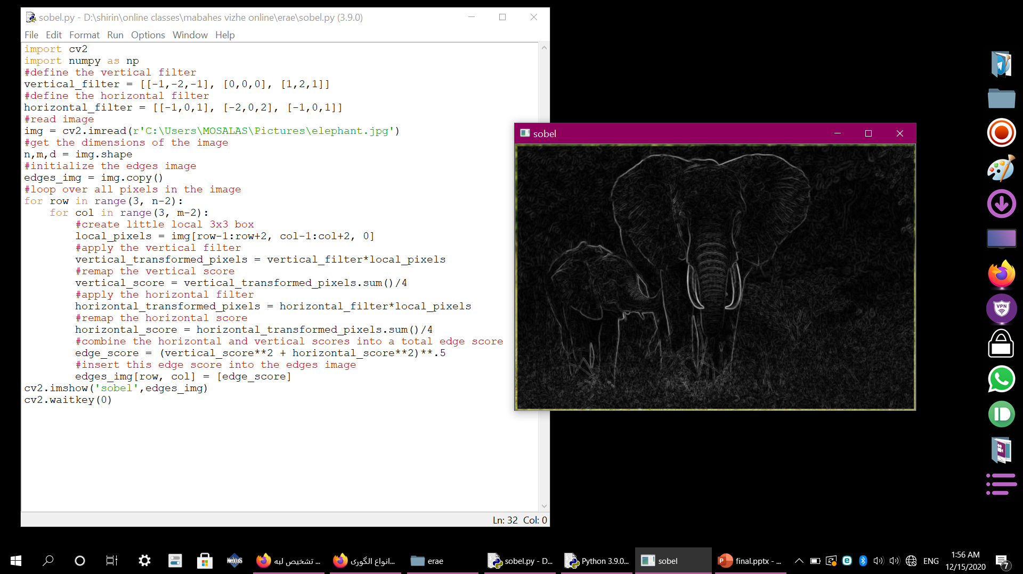

Slide 8
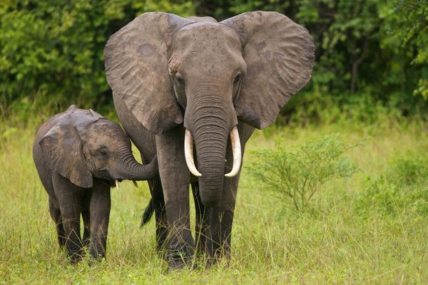
نتیجه:

Slide 9
2- الگوریتم Canny
لبه یاب کنی توسط جان اف کنی در سال ۱۹۸۶ ایجدداد شد و هنوز یک لبه یاب استاندارد و با دقت و کیفیت بالا میباشد.الگوریتم لبه یابی کنی یکی از بهترین لبه یابها تا به امروز است. این الگوریتم لبه یابی از سه بخش اصلی زیر تشکیل شده است:
تضعیف نویز
پیدا کردن نقاطی که بتوان آنها را به عنوان لبه در نظر گرفت
حذف نقاطی که احتمال لبه بودن آنها کم است
معیارهایی که در لبه یابی کنی مطرح است: ۱ -پایین آوردن نرخ خطا- یعنی تا حد امکان هیچ لبه ای در تصویر نباید گم شود و هم چنین هیچ چیزی که لبه نیست نباید به جای لبه فرض شود. لبه هان پیدا شده تا حد ممکن به لبه ها اصلی نزدیک باشند.
۲ -لبه در مکان واقعی خود باشد- یعنی تا حد ممکن لبه ها کمترین فاصله را با مکان واقعی خود داشته باشند.
3 -لبه ها کمترین ضخامت را داشته باشند- (در صورت امکان یک پیکسل). لبه یاب کنی بخاطر توانایی در تولید لبه های نازک تا حد یک ییکسل برای لبه های پیوسته معروف شده است. این لبه یاب شامل چهار مرحله و چهار ورودی زیر است: یک تصویر ورودی یک پارامتر به نام سیگما جهت مقدار نرم کنندگی تصویر یک حد آستانه بالا (Th) یک حد آستانه پایین (Tl)

Slide 10
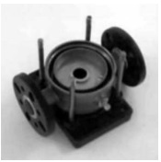
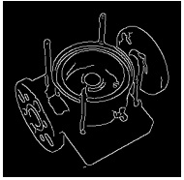
و مراحل شامل
۱- در ابتدا باید تصویر رنگی را به جهت لبه یابی بهتر به یک تصویر سطح خاکستری تبدیل کرد.
۲- نویز را از تصویر دریافتی حذف کرد. بدلیل اینکه فیلتر گاوسین از یک ماسک ساده برای حذف نویز استفاده می کند لبه یاب کنی در مرحله اول برای حذف نویز آن را بکار میگیرد.
۳- در یک تصویر سطح خاکستر جایی را که بیشترین تغییرات را داشته باشند به عنوان لبه در نظر گرفته می شوند و این مکانها با گرفتن گرادیان تصویر با استفاده عملگر سوبل بدست می آیند. سپس لبه های مات یافت شده به لبه های تیزتر تبدیل می شوند.
۴- برخی از لبه های کشف شده واقعا لبه نیستند و در واقع نویز هستند که باید آنها توسط حد آستانه فیلتر شوند.آستانه از دو حد آستانه بالاتر (Th) و حد آستانه پایین تر (Tl) استفاده کرده و کنی پیشنهاد می کند که نسبت استانه بالا به پایین سه به یک باشد.
این روش بیشتر به کشف لبه های ضعیف به درستی می پردازد و کمتر فریب نویز را می خورد و از بقیه روش ها بهتر است.

Slide 11
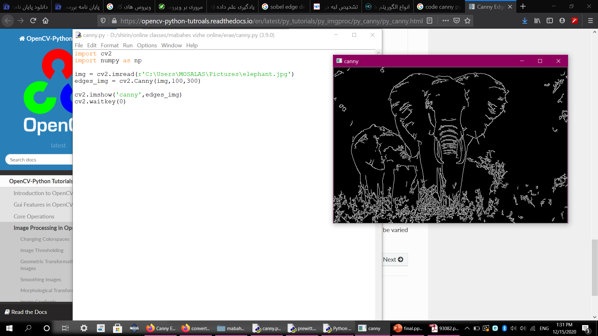

نتیجه:

Slide 12
3- الگوریتم Roberts
این الگوریتم به نویز حساسیت زیادی دارد وپیکسل های کمتری را برای تقریب گرادیان بکار می برد،درضمن نسبت به الگوریتم canny هم قدرت کمتری دارد.
+1 | 0
0 | -1
0 | +1
-1 | 0
G_{x}
G_{y}

Slide 13
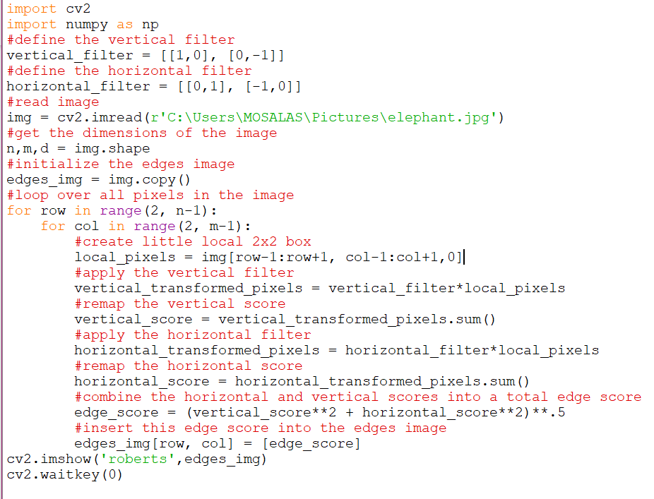

Slide 14
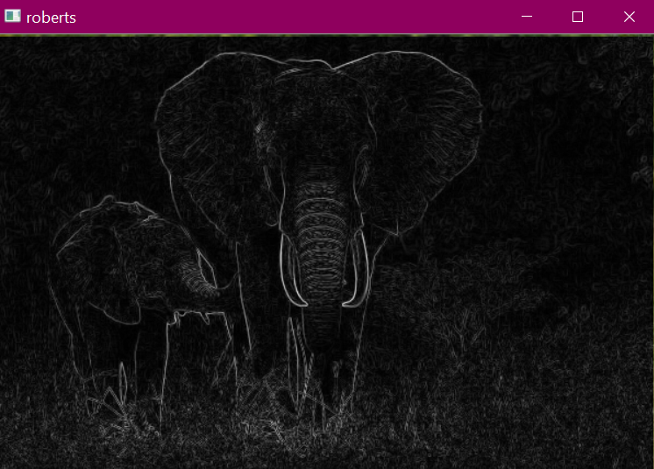
نتیجه:

Slide 15
۴- الگوریتم Prewitt
این الگوریتم شباهت زیادی با الگوریتم sobel دارد با این تفاوت که ضرایب ماسک آنها با هم فرق می کند.

Slide 16
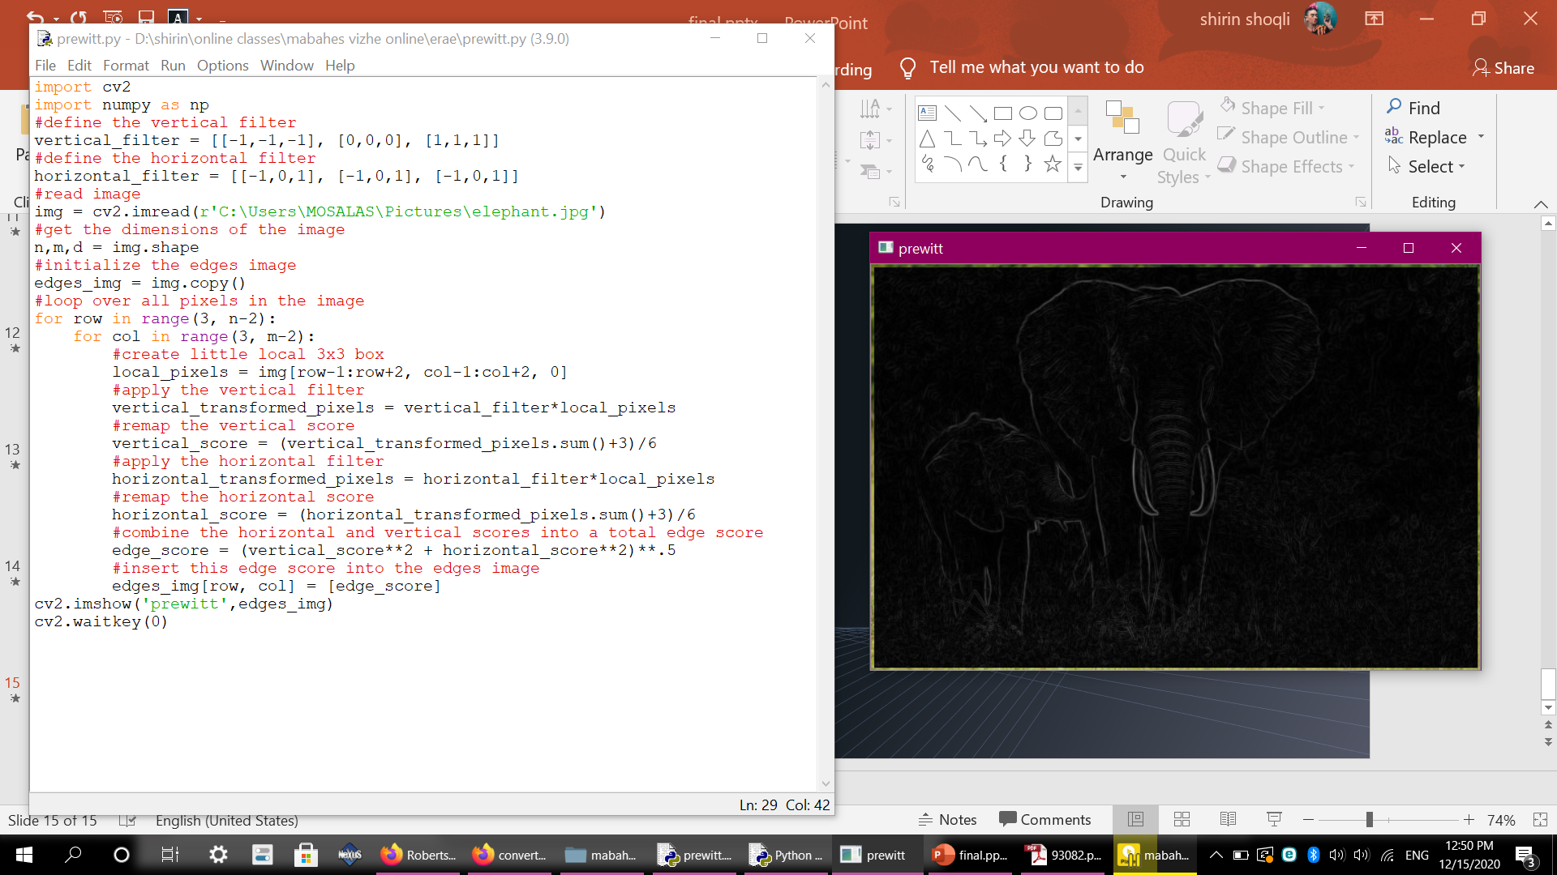

Slide 17
نتیجه:

Slide 18
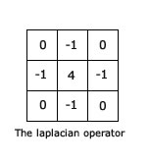
5- الگوریتم laplacian
بر خلاف آشکارساز لبه Sobel ، آشکارساز لبه Laplacian فقط از یک کرنل استفاده می کند. همچنین مشتقات مرتبه دوم را در یک گذر محاسبه می کند.

Slide 19
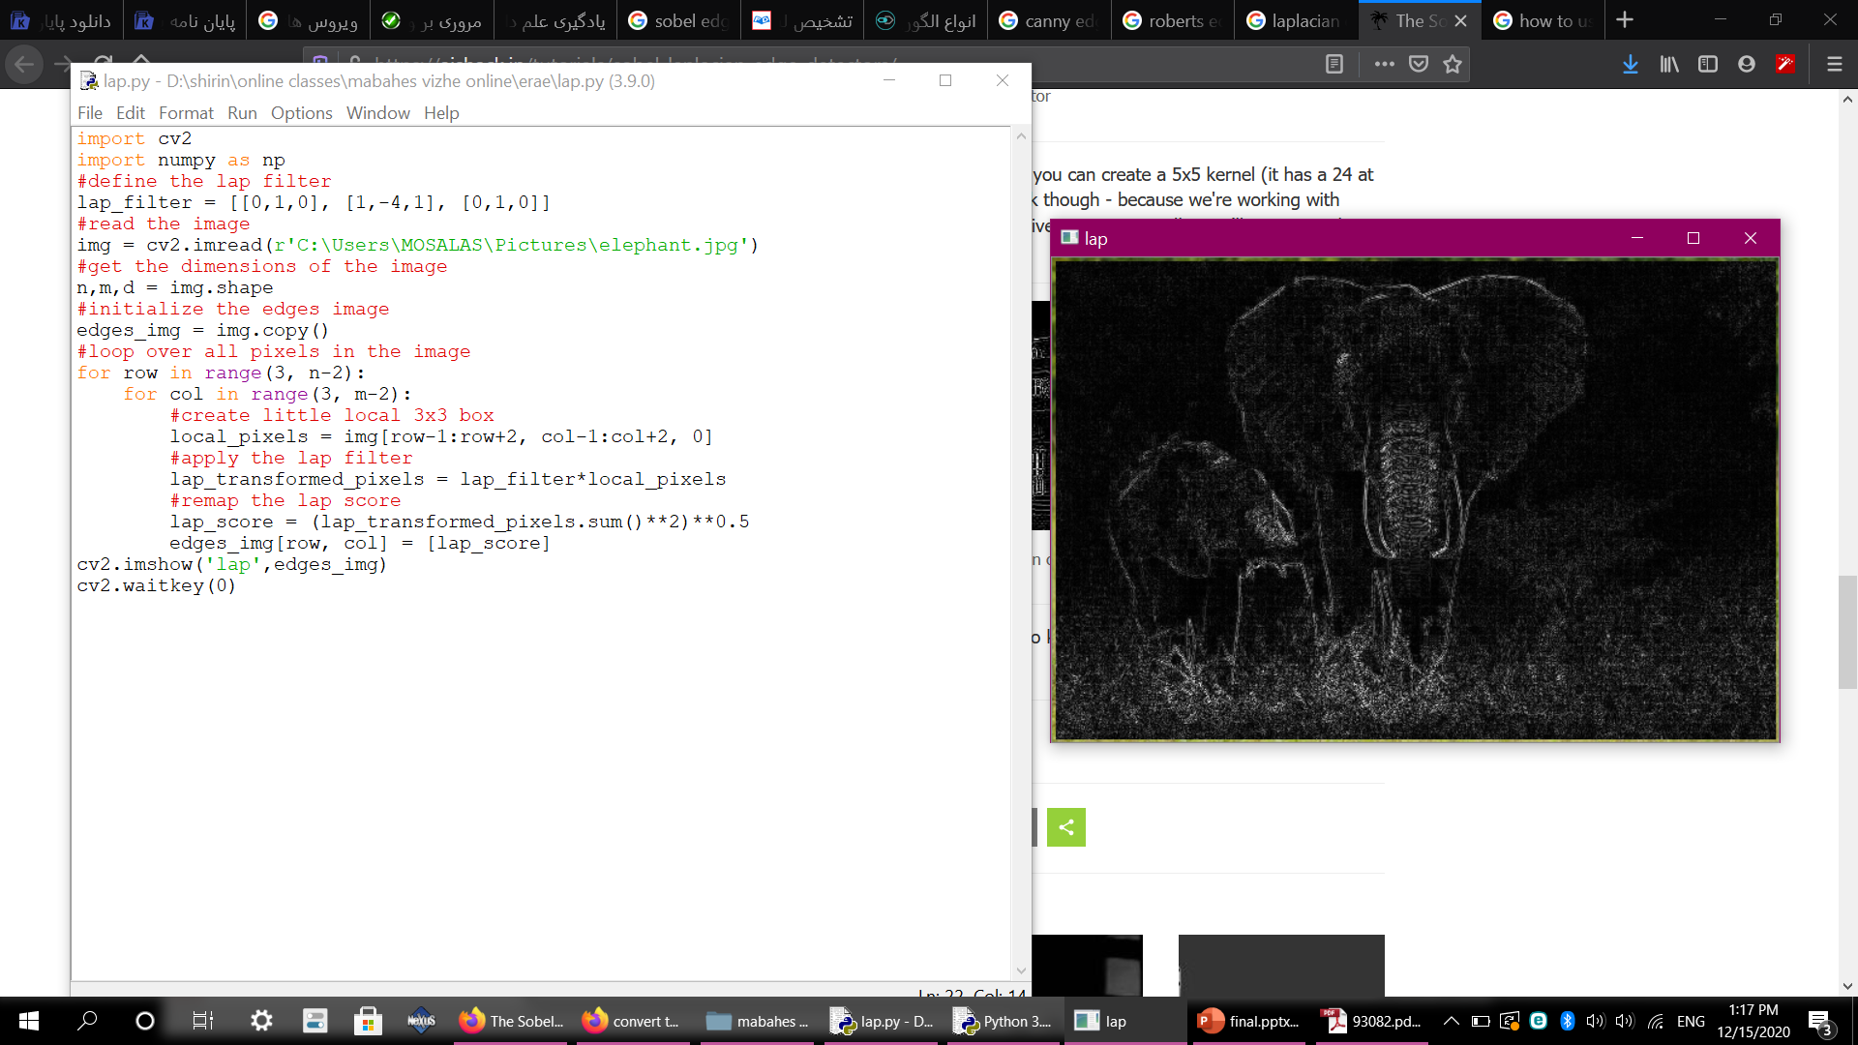

Slide 20
نتیجه:

